Slide 1






20 September 2021
Permasalahan
Oleh :Nadia Salsabila Adzkia 2013053182
Moral
Di Lingkungan Sekitar

Slide 2





20 September 2021
Contoh kemerosotan moral
1
Korupsi
3
Tawuran
2
Gaya Hidup Bebas
4
Narkoba dan Miras

Slide 3


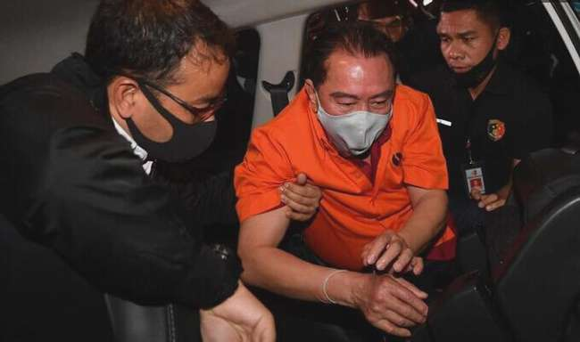
1 Juni 2021
Korupsi
Djoko Tjandra dinyatakan bersalah melakukan tindak pidana korupsi di kasus suap red notice dan fatwa MUI.
Kasus korupsi yang dilakukan oleh Djoko Tjandra
merupakan salah satu contoh permasalahan moral
yang ada dilingkungan sekitar. Korupsi merupakan
perbuatan yang bertentangan dengan nilai-nilai moralitas
kehidupan bermasyarakat, berbangsa, dan bernegara.
Karena korupsi berarti mengambil atau mengurangi
sesuatu yang menjadi hak orang lain.
Djoko Tjandra

Slide 4


Faktor Penyebab Korupsi
Terdapat dua faktor penyebab terjadinya korupsi, yaitu faktor internal dan faktor
Eksternal.
Faktor Internal
Faktor ini terdiri dari dua aspek perilaku, yaitu individu dan sosial. Aspek perilaku individu meliputi sifat
tamak atau rakus manusia, moral yang kurang kuat dan gaya hidup konsumtif.
Sementara aspek sosial dapat terjadi karena dorongan perilaku keluarga. kaum behavior mengatakan
bahwa lingkungan keluarga lah yang secara kuat memberi dorongan bagi orang untuk korupsi
Faktor Eksternal
Adapun faktor eksternal, yaitu :
- Aspek ekonomi
- Aspek politis
- Aspek organisasi
- Aspek sikap masyarakat terhadap korupsi
Waktu: 5 menit

Slide 5


Solusi
Apa saja solusi untuk tindakan ini
1. Akhiri impunitas
2. Mereformasi administrasi publik dan manajemen keuangan
3. Mengenali jenis korupsi
4. Memaksimalkan kekuatan masyarakat
5. Menggunakan jalur komunikasi Alternatif
6. Memberikan kontribusi
7. Menutup celah internasional

Slide 6
Next
Kalian siap?

Slide 7

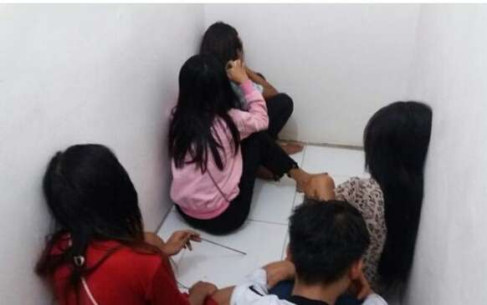
Pergaulan Bebas
Lima pemuda pemudi digerebek Resmob Polsek Panakkukang di sebuah Wisma di jalan Pengayoman, kota Makassar.
Perilaku pergaulan bebas merupakan contoh kemerosotan moral yang ada di lingkungan sekitar. Pergaulan bebas merupakan salah satu bentuk perilaku yang menyimpang yang melewati batas dari kewajiban, tuntutan, aturan dan syarat moral.
Pesta sek* remaja

Slide 8

20 September 2021
Solusi :
Faktor Penyebab
1
Memilih lingkungan pertemanan yang baik
1. Keadaan keluarga yang kurang harmonis
Kurangnya perhatian serta kasih sayang dari orangtua bisa menyebabkan remaja terjerumus pada pergaulan bebas. Hal ini disebabkan karena remaja masih labil dan memiliki rasa ingin tahu yang tinggi.
2. Lingkungan tempat tinggal
lingkungan sekitar tempat tinggal juga berpengaruh pada perilaku remaja.
3. Menjalin pertemanan yang kurang baik
pertemanan juga sangat mempengaruhi perilaku remaja. Terkadang remaja merasa sulit untuk menolak karena atas dasar pertemanan.
2
Mengisi waktu luang dengan kegiatan positif
3
Menjalin hubungan baik dengan orang tua

Slide 9

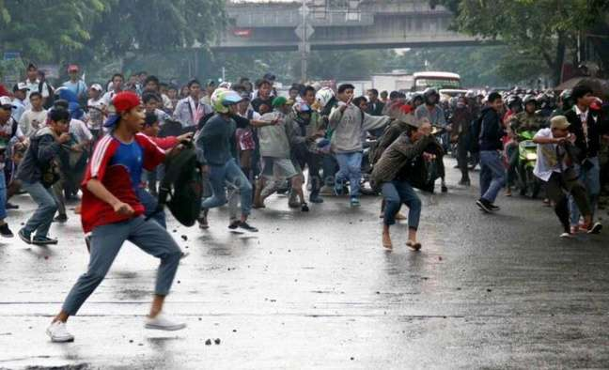
Tawuran
Tawuran merupakan bentuk kekerasan antar geng sekolah dalam masyarakat urban di Indonesia. Hal ini termasuk dalam contoh kemerosotan moral yang ada di lingkungan sekitar.
Faktor penyebab :
1. Faktor Keluarga
2. Faktor Pergaulan
3. Faktor Lingkungan
4. Faktor Sekolah
Pelajar Bandung

Slide 10
Solusi
1. Membuat peraturan sekolah yang tegas
2. Memberikan pendidikan anti tawuran
3. Kolaborasi belajar bersama antar sekolah
4. Mengajarkan kedisiplinan dan tanggung jawab

Slide 11

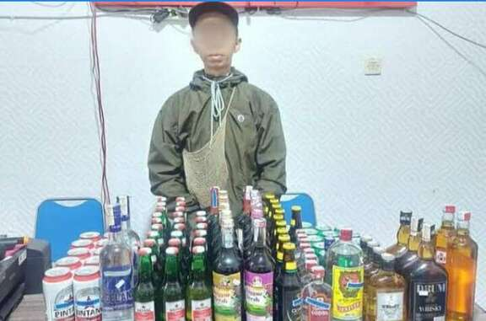
Narkoba dan Miras
Penyebab terjadinya penyalahgunaan narkoba dan miras :
1. Memiliki teman yang seorang pecandu napas dan miras
2. Mengalami masalah ekonomi
3. Pernah mengalami kekerasan fisik, emosi, atau seksual termasuk
hubungan sedarah
4.Memiliki masalah hubungan dengan pasangan, kerabat, atau
keluarga
Solusi adanya hal tersebut :
- pemeriksaan
- detoksifikasi
- stabilisasi
- pengelolaan aktivitas
- rehabilitasi medis
Kasus narkoba miras

Slide 12
20 September 2021
Terima
kasih!

